Slide 1
Everything Docker
Everything Docker
Everything Docker
Everything Docker
Everything Docker
Everything Docker
Everything Docker
Everything Docker
Everything Docker
Everything Docker
Everything Docker
Everything Docker
Everything Docker
Everything Docker
Everything Docker
Everything Docker
Containerizzazione e deployment su Cloud di un simulatore di Ethereum con Docker e AWS
Antonio Gravino - 05225 01502 Sicurezza dei Dati (a.a. 2022-2023)
Everything Docker
Everything Docker
Everything Docker
Everything Docker
Everything Docker
Everything Docker
Everything Docker
Everything Docker
Everything Docker
Everything Docker
Everything Docker
Everything Docker
Everything Docker
Everything Docker
Everything Docker
Everything Docker
Everything Docker
Everything Docker
Everything Docker
Everything Docker
Everything Docker
Everything Docker
Everything Docker
Everything Docker
Everything Docker
Everything Docker
Everything Docker
Everything Docker
Everything Docker
Everything Docker
Everything Docker
Everything Docker
Everything Docker
Everything Docker
Everything Docker

Slide 2
Il problema
Lo sviluppo di applicativi e blockchain Ethereum-based è complesso
Si tratta di un’attività di gruppo, partecipata e condivisa, che impegna in genere team numerosi
Inevitabilmente, una mole di lavoro più o meno corposa può far emergere problematiche relative ai processi di sviluppo
In genere, lavorare nella cornice di Ethereum implica l’impiego di development kits e tool di simulazione
Truffle, Ganache sono sicuramente fra i più noti
Tuttavia, l’utilizzo «in locale» di questi tool potrebbe non essere sufficiente per numerosi motivi
E’ necessario predisporre ed elargire la simulazione attraverso tecnologie flessibili in modo da rendere la fruizione della codebase e della blockchain pratica ed immediata
Containerizzazione e deployment su Cloud di un simulatore Ethereum con Docker e AWS
Antonio Gravino - 05225 01502
Everything Docker
Everything Docker
Everything Docker
Everything Docker

Slide 3
La soluzione
L’obiettivo è permettere a tutti gli sviluppatori di avere un accesso comune, potenzialmente distribuito, facilmente scalabile e con elevati requisiti di observability alla simulazione della Blockchain, per la quale s’intende utilizza Ganache.
L’ambiente simulato dev’essere portabile, quanto più light-weight possibile e replicabile in base alla necessità. Risulta dunque immediato l’impiego di tecnologie di containerizzazione via Docker.
Per minimizzare i costi ed ottenere elevati standard di qualità, si preferisce ovviamente una infrastruttura cloud native piuttosto che on-premise. Si procederà con AWS come cloud provider.
Vogliamo anche essere in grado di prevedere potenziali sviluppi futuri di questa architettura cloud, arrivando ad orchestrare n simulazioni di blockchain Ethereum distribuite orizzontalmente.
Containerizzazione e deployment su Cloud di un simulatore Ethereum con Docker e AWS
Antonio Gravino - 05225 01502
Everything Docker
Everything Docker
Everything Docker
Everything Docker

Slide 4
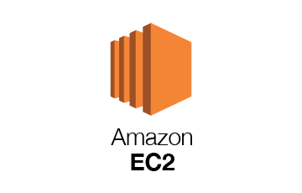

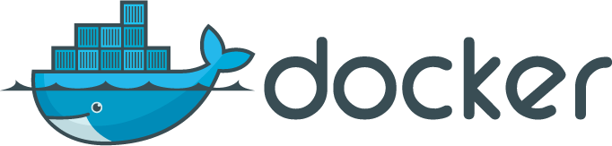


Le tecnologie
Containerizzazione e deployment su Cloud di un simulatore Ethereum con Docker e AWS
Antonio Gravino - 05225 01502
Everything Docker
Everything Docker
Everything Docker
Everything Docker

Slide 5
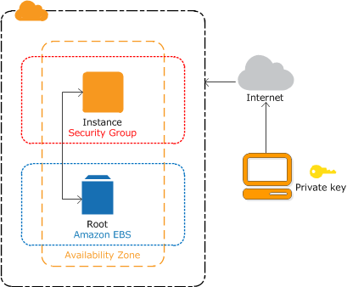
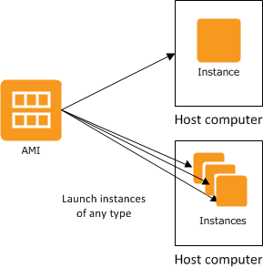
Elastic Compute Cloud e AMI
AWS EC2 è un servizio di cloud computing di Amazon Web Services che consente di utilizzare le risorse di elaborazione in modo flessibile.
Il nostro obiettivo è containerizzare la simulazione di un sistema distribuito: non è un compito poco oneroso.
Possiamo scegliere tra diverse opzioni di configurazione delle istanze, tra cui tipo di macchina virtuale, quantità di memoria, potenza di elaborazione e archiviazione.
Un Amazon Machine Image (AMI) è un modello preconfigurato per un'istanza EC2, che include sistema operativo, applicazioni e configurazioni.
Gli utenti possono utilizzare un'immagine predefinita di AWS o creare una propria immagine personalizzata per utilizzare come base per le istanze EC2.
Gli AMI consentono agli utenti di avviare rapidamente istanze con le configurazioni desiderate, senza la necessità di configurare manualmente ogni istanza a mano.
Containerizzazione e deployment su Cloud di un simulatore Ethereum con Docker e AWS
Antonio Gravino - 05225 01502
Everything Docker
Everything Docker
Everything Docker
Everything Docker

Slide 6
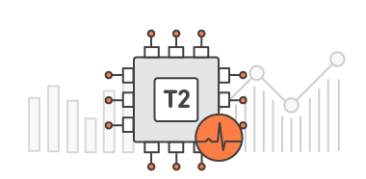
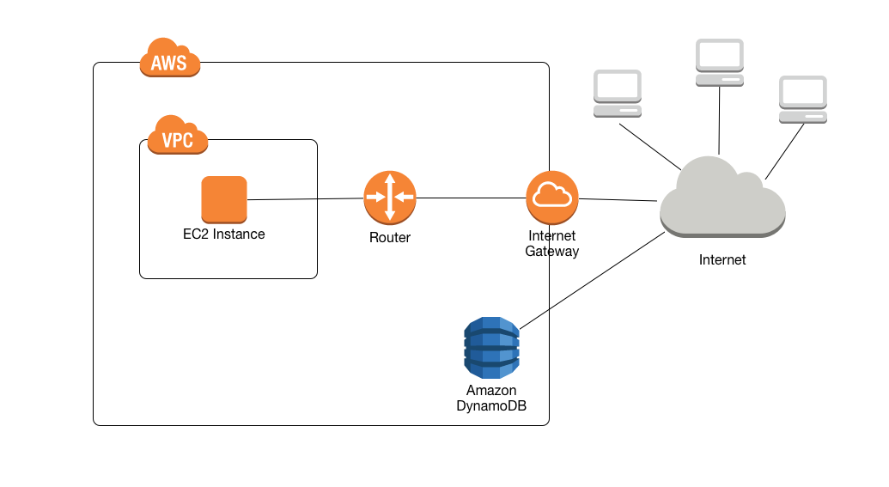
Creare l’istanza EC2 per Ganache
Questo progetto è fondamentalmente un «proof of concept», quindi utilizzeremo un tier semi-gratuito di EC2: la t2.micro
Intel Xeon 3,3 GHz (vCPU) – 1GB RAM
Per prevenire accessi da utenti non autorizzati, si realizza una VPC (Virtual Private Cloud) per servire richieste originate da fonti specifiche e indirizzate a porte ben definite.
L’accesso via remote host del server è consentito esclusivamente via SSH con chiave PEM (RSA). Accedere alla macchina ci permette di configurarla secondo le nostre necessità, cioè costruire un container Docker con Ganache ed impostarlo in listening su :8545.
Containerizzazione e deployment su Cloud di un simulatore Ethereum con Docker e AWS
Antonio Gravino - 05225 01502
Everything Docker
Everything Docker
Everything Docker
Everything Docker

Slide 7
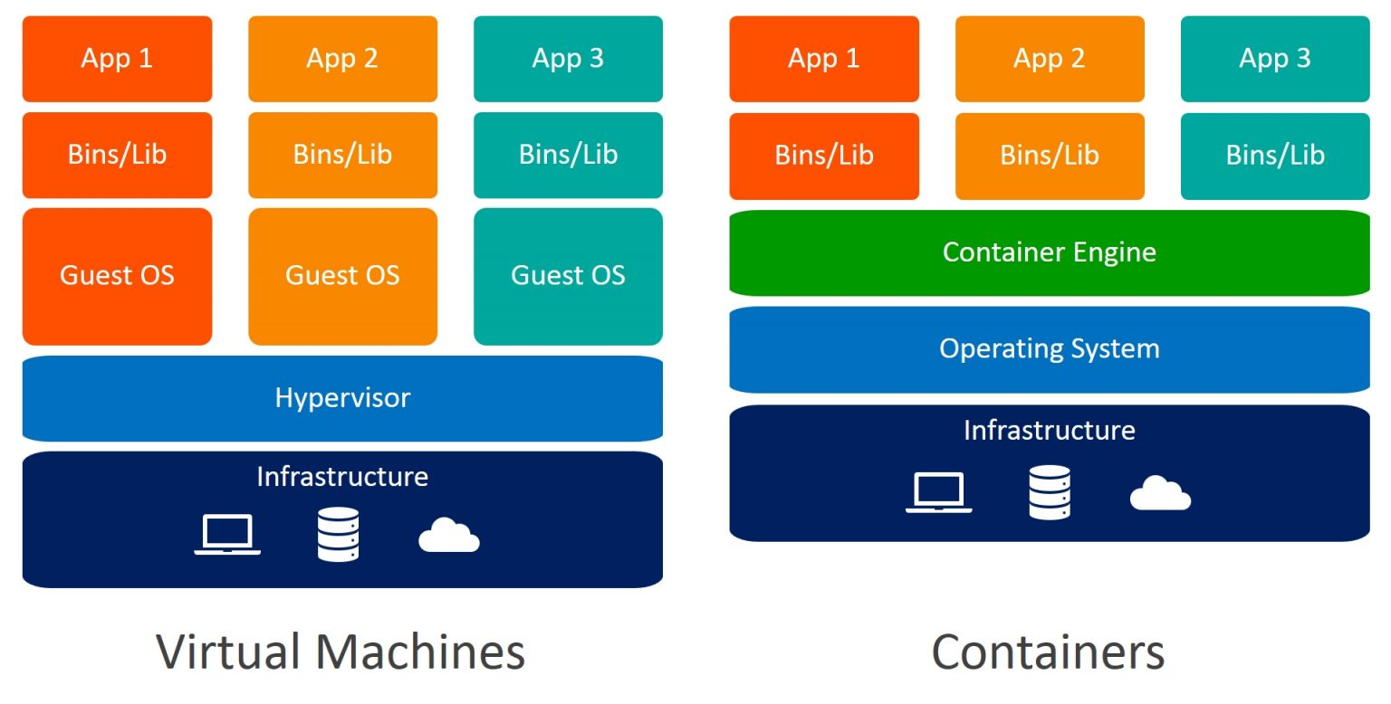
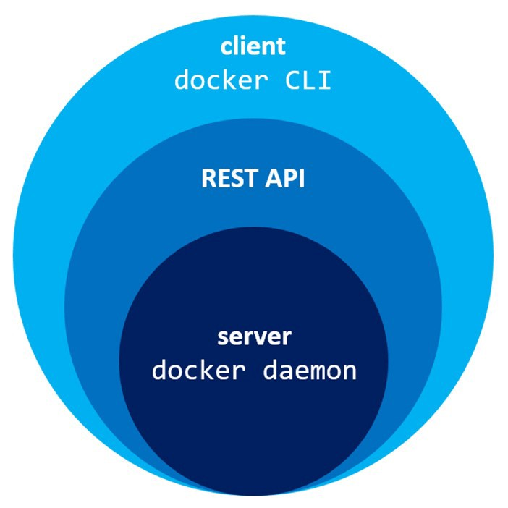
Il ruolo della containerizzazione e di Docker
La containerizzazione è una tecnologia che permette di isolare le applicazioni all'interno di containers, che condividono il kernel del sistema operativo ospite.
Ciò consente di avere immagini più leggere rispetto alle macchine virtuali e maggiore flessibilità nella distribuzione e gestione delle applicazioni, con tempi di avvio più brevi e maggiore densità di esecuzione.
Ci permette di realizzare un Trusted Execution Environment.
Containerizzazione e deployment su Cloud di un simulatore Ethereum con Docker e AWS
Antonio Gravino - 05225 01502
Everything Docker
Everything Docker
Everything Docker
Everything Docker

Slide 8
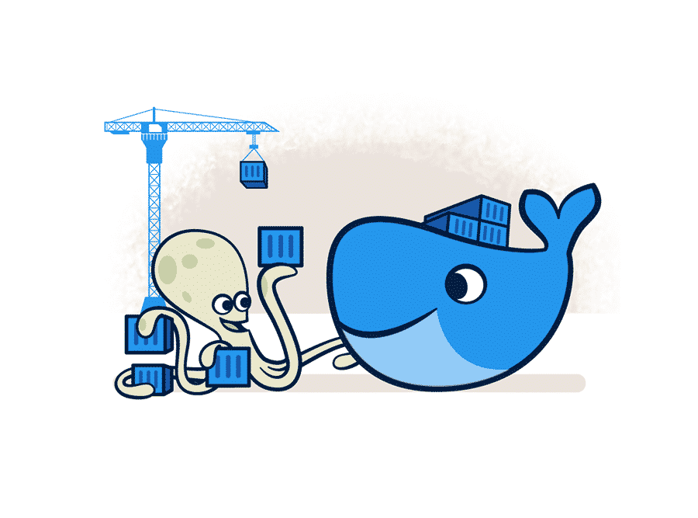
Docker e Ganache – I vantaggi principali
Containerizzare Ganache con Docker ha senso per diverse ragioni:
Isolamento: utilizzando Docker, è possibile isolare l'ambiente di esecuzione di Ganache dal sistema operativo ospite e garantire che le impostazioni e le dipendenze siano coerenti per ogni esecuzione (es. web3, npm/nvm).
Portabilità e Accessibilità: utilizzando un'immagine Docker, è possibile distribuire facilmente Ganache su diverse piattaforme, semplificando il processo di test e sviluppo su diverse configurazioni di sistema (AMI via Dockerfile).
Facilità di gestione: utilizzando docker-compose o altri strumenti di gestione dei container, è possibile automatizzare il processo di avvio e arresto di Ganache, semplificando la gestione dell'ambiente di sviluppo.
Replicabilità: utilizzando un'immagine Docker, è possibile replicare esattamente l'ambiente utilizzato in un determinato momento. Questo permette di riprodurre esattamente gli stessi risultati in una successiva esecuzione del progetto.
Containerizzazione e deployment su Cloud di un simulatore Ethereum con Docker e AWS
Antonio Gravino - 05225 01502
Everything Docker
Everything Docker
Everything Docker
Everything Docker

Slide 9
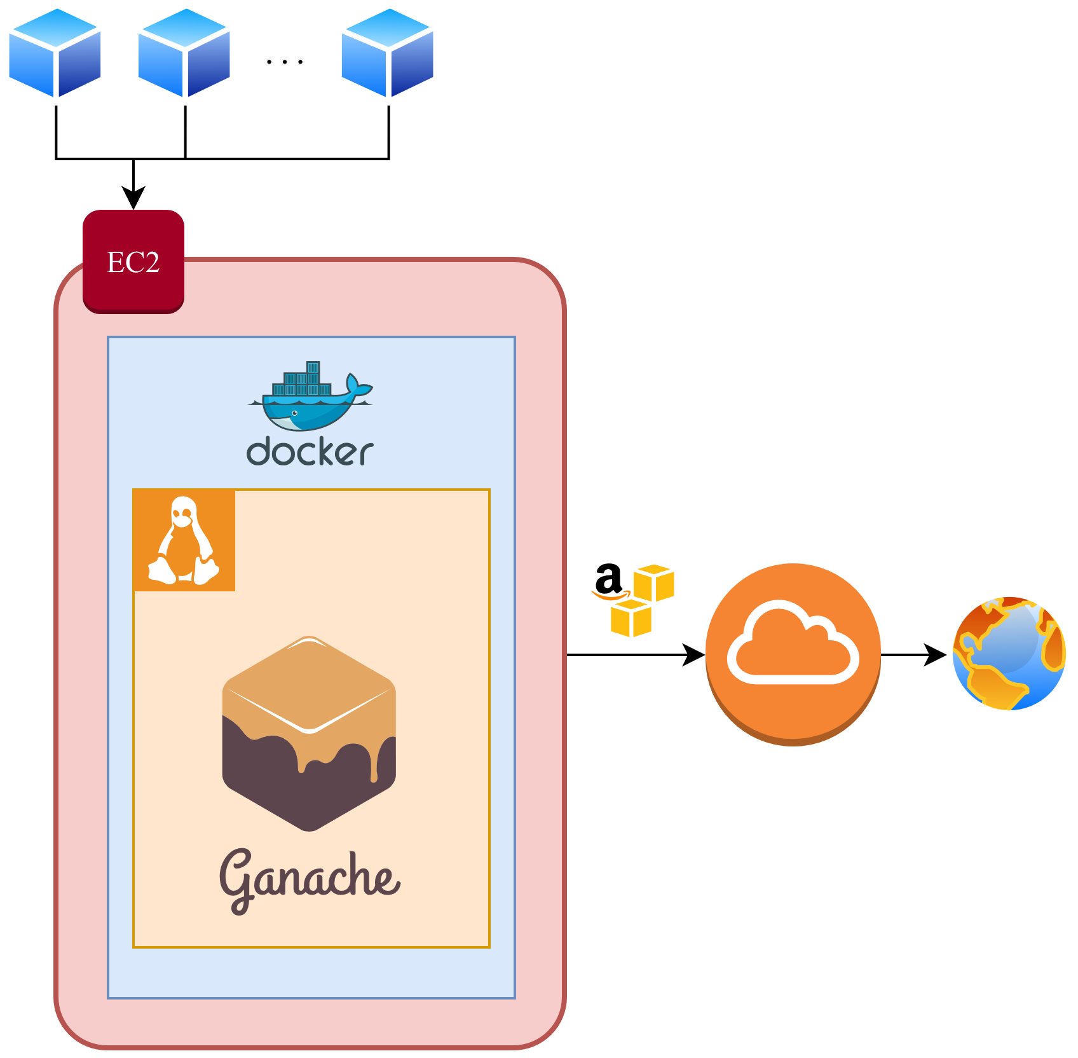
L’architettura
A breve la vedremo in funzione. In sintesi:
Immagine Docker con Ganache e Linux Alpine
Container Docker su AWS EC2
EC2 con AMI Ubuntu 20.04 LTS
Potenziale replicabilità su n nodi
Il container Docker espone :8545 per rendere fruibile all’esterno la simulazione della blockchain via Node
L’accesso è granulare in funzione della VPC
Containerizzazione e deployment su Cloud di un simulatore Ethereum con Docker e AWS
Antonio Gravino - 05225 01502
Everything Docker
Everything Docker
Everything Docker
Everything Docker

Slide 10
Hands-on via SSH e AWS
Containerizzazione e deployment su Cloud di un simulatore Ethereum con Docker e AWS
Antonio Gravino - 05225 01502
Everything Docker
Everything Docker
Everything Docker
Everything Docker

Slide 11
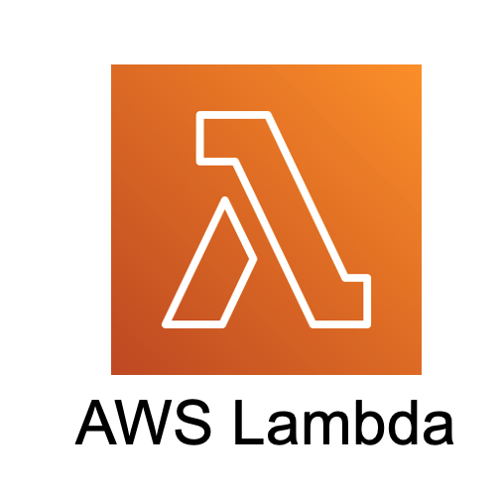
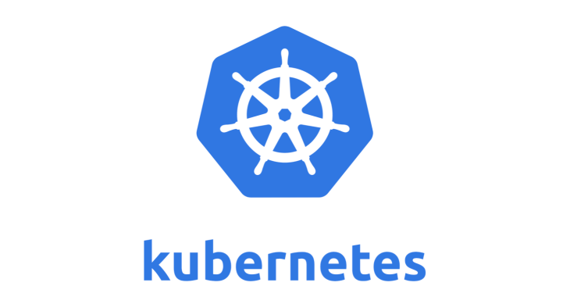


Possibili sviluppi futuri
Containerizzazione e deployment su Cloud di un simulatore Ethereum con Docker e AWS
Antonio Gravino - 05225 01502
Everything Docker
Everything Docker
Everything Docker
Everything Docker

Slide 12
Everything Docker
Everything Docker
Everything Docker
Everything Docker
Everything Docker
Everything Docker
Everything Docker
Everything Docker
Everything Docker
Everything Docker
Everything Docker
Everything Docker
Everything Docker
Everything Docker
Everything Docker
Everything Docker
Grazie per l’attenzione!
Antonio Gravino - 05225 01502 Sicurezza dei Dati (a.a. 2022-2023)
Everything Docker
Everything Docker
Everything Docker
Everything Docker
Everything Docker
Everything Docker
Everything Docker
Everything Docker
Everything Docker
Everything Docker
Everything Docker
Everything Docker
Everything Docker
Everything Docker
Everything Docker
Everything Docker
Everything Docker
Everything Docker
Everything Docker
Everything Docker
Everything Docker
Everything Docker
Everything Docker
Everything Docker
Everything Docker
Everything Docker
Everything Docker
Everything Docker
Everything Docker
Everything Docker
Everything Docker
Everything Docker
Everything Docker
Everything Docker
Everything Docker

